Slide 1
基于VB的网络攻防基础环境搭建实例讲解
Burnymcdull
2017.9.28

Slide 2
任务要求：
节点：靶机、网关、攻击者主机
连通性
靶机可以直接访问攻击者主机
攻击者主机无法直接访问靶机
网关可以直接访问攻击者主机和靶机
靶机的所有对外上下行流量必须经过网关
所有节点均可以访问互联网
其他要求
所有节点制作成基础镜像（多重加载的虚拟硬盘）

Slide 3
实验环境：
Kali：网关
Kali-1：靶机
Kali-2：攻击者

Slide 4
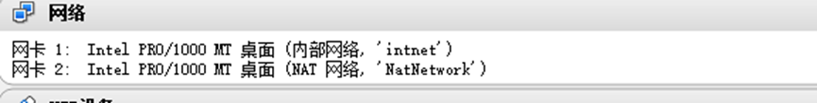
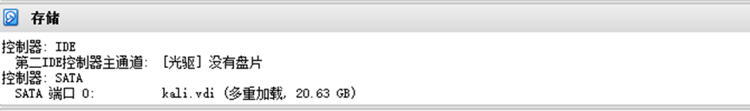
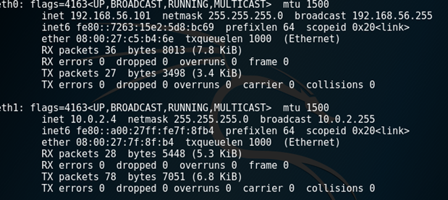
Kali 网关
Kali: 网关拥有两个网卡 一个内部网络网卡 一个NAT网卡
使用了多重加载，减少了系统重复安装的麻烦
内部网络地址：192.168.56.101
NAT网卡地址：10.0.2.4
DNS server：202.205.16.4

Slide 5
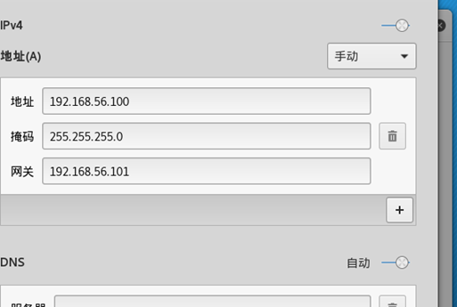
Kali-1：靶机
配置靶机的网络设置
地址：192.168.56.100
网关是192.168.56.101
采用的是内部网络网卡

Slide 6
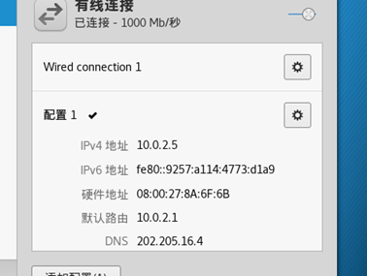
Kali-2：攻击机
配置攻击机的NAT设置 自动获取
地址：10.0.2.5
DNS server：202.205.16.4

Slide 7
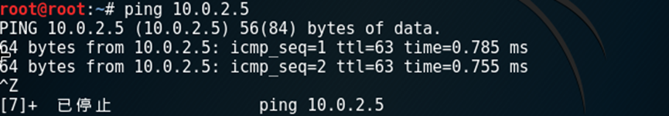
对于网关的额外设置
利用iptable对网关进行配置，允许靶机通过网关访问外部网络
因为内部网络的原因，攻击者主机无法访问靶机但是靶机可以访问攻击者主机
更改ip_forward：0->1 允许进行转发
靶机可以直接访问攻击者主机

Slide 8
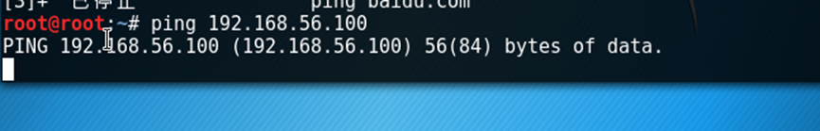
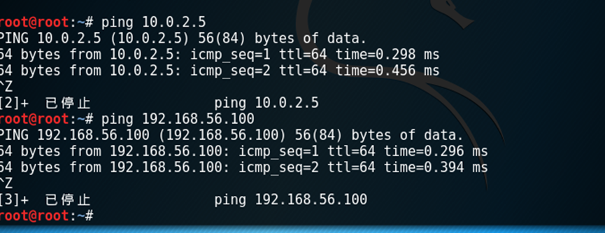
具体要求展示
靶机可以直接访问攻击者主机
攻击者主机无法直接访问靶机
网关可以直接访问攻击者主机和靶机
靶机的所有对外上下行流量必须经过网关
所有节点均可以访问互联网

Slide 9
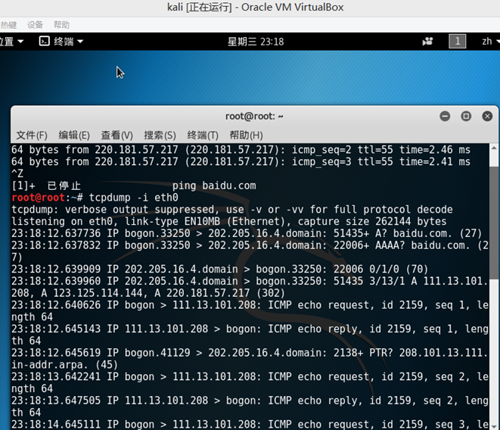
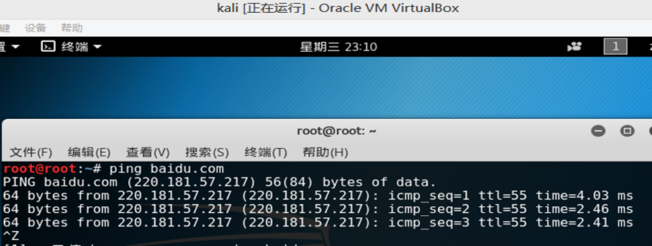
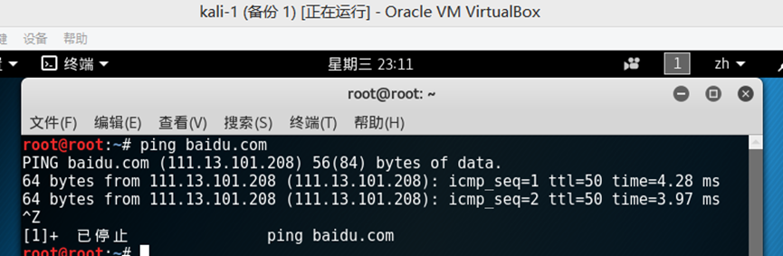
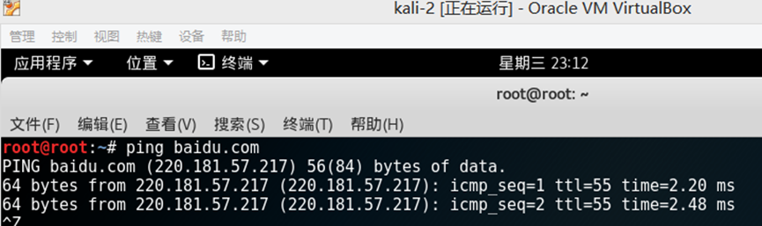

Slide 10
end

